Slide 1
Особливості та переваги моєї освітньої програми

Slide 2

Я Заїка Алла
студентка 3 курсу
Хмельницького університету управління та права імені Леоніда Юзькова
Факультету управління та економіки
Спеціальність 073 «Менеджмент»

Slide 3

Менеджер - головна фігура в управлінні фірмою. Це насамперед людина, яка організує конкретну діяльність підлеглих йому працівни­ків і одночасно сама виконує певний обсяг управлінських функцій.

Slide 4

Менеджери формують цілі організації, забезпечують її ресурсами, планують і здійснюють контроль, приймають рішення й організують діяльність.

Slide 5

Нині професія менеджера найбільш популярна та поширена в Україні. Особисто мене ця професія дуже зацікавила. Я повною мірою усвідомлюю складність роботи менеджера. Тому я починаю готувати себе до майбутнього життя прямо зараз. Звичайно, високоякісні знання в сфері економічного розвитку різних країн важко отримати без допомоги спеціалістів.

Slide 6

Основними принципами розвитку ХУУП є:
орієнтація на підготовку висококваліфікованих фахівців з управління, здатних вирішувати поточні задачі, які виникають на підприємствах у різноманітних галузях економіки;
інтеграція навчальної, наукової та виробничої діяльності як необхідна умова забезпечення відповідного рівня підготовки менеджерів наявним потребам національної економіки;
подальше удосконалення якісного складу науково-педагогічних кадрів університету.

Slide 7
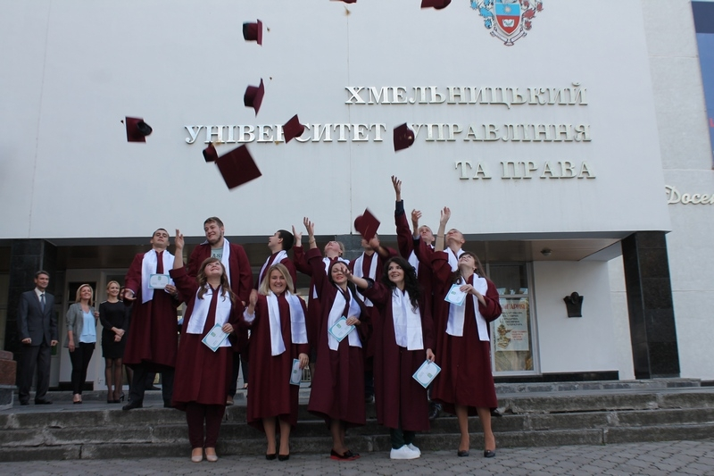
Навчання в ХУУП за спеціальністю 073«Менеджмент» побудоване на сучасних принципах освіти, що дозволяє отримати знання, які забезпечать випускникам успішну організацію як власного бізнесу так і стійку кар'єру в різноманітних структурах економіки України.

Slide 8
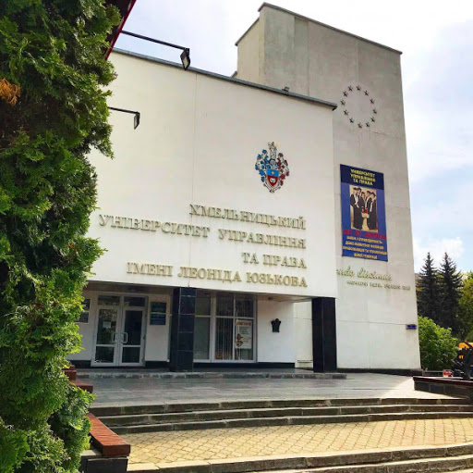
Освітні цілі:
Розвиток інтелектуальних можливостей, аналіз минулого і сучасного досвіду в економіці та управлінні з метою передбачення майбутнього.
Набуття компетентності в аналізі господарської діяльності, прийнятті оптимальних рішень та ґрунтовній оцінці діяльності державних і приватних організацій, фірм.
Розуміння значення зростаючих соціальних аспектів економіки, зовнішньоекономічного оточення та їх зв'язок з функціями керівника.
Набуття практичного досвіду із спеціальності.

Slide 9
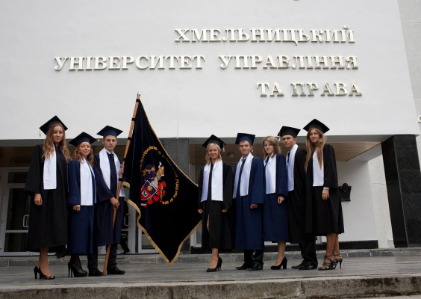
Переваги програми:
індивідуалізація процесу навчання та застосування практико-орієнтованих технології навчання (інтерактивні форми навчання, групові дискусії, розв’язання ситуаційних завдань, тощо);
можливість творчого і наукового розвитку;
участь у програмах стажування на підприємствах в Україні та закордоном;
можливість навчатись на військові кафедрі та одразу на двох факультетах університету отримуючи відразу два дипломи.

Slide 10
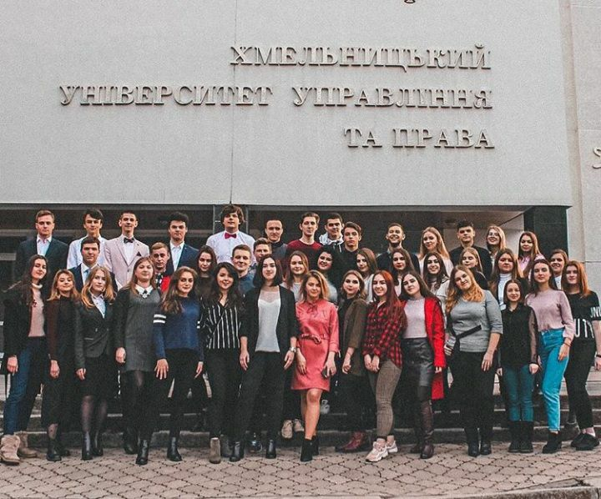
При підготовці управлінців університет активно співпрацює з вітчизняними та зарубіжними вузами і науковими установами. Підтвердженням цього є 30 укладених договорів про співпрацю, зокрема, з Університетом Гарц (Німеччина), Потсдамських університетом (Німеччина), Університетом Коменського в Братиславі (Словаччина), Вищою школою адміністрації (м.Бельсько-Бяла, Польща), Білоруським державним університетом, академією управління при Президентові Республіки Білорусь та іншими.

Slide 11


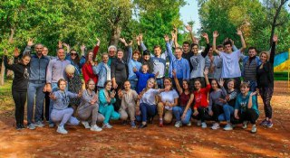
Також в університеті проводяться різноманітні наукові, творчі та спортивні заходи, де кожен зможе себе проявити.

Slide 12
Дякую за увагу!

